Slide 1

Coordinación Delegacional
de Informática
Servicios Digitales
Junio 2024

Slide 2
Expediente Clínico Electrónico
Porcentaje de uso junio del 2024 (comparativo MOCE-SIMOC)
Unidad | TABLERO ANALITICOS
Unidad | A Consultas ECE | B Consultas SIMOC | % Uso de Consultas (A/B)*100 | % Uso Uso de Consultas Alterno (B/A)*100
HGSMF 15 Las Varas | 451 | 443 | 101.81% | 98.22%
HGSMF 6 Acaponeta | 502 | 506 | 99.21% | 100.79%
HGSMF 8 Tuxpan | 399 | 334 | 119.46% | 83.70%
HGZ 1 Tepic | 14,062 | 10,341 | 135.98% | 73.53
HGZMF 10 S. Ixcuintla | 2,919 | 2,384 | 122.44% | 81.67
UMAA No. 28 | 1,120 | 1,133 | 98.85% | 101.16
Totales | 19,453 | 15,141 | 128.47% | 77.83%
Fuente: Informe de uso diario ECE IMSS / SIMO
https://analiticos.imss.gob.mx/#/site/DPM/views/TablerocomparativoMoCE-SIMOC/VistaGeneral?:iid=1

Slide 3
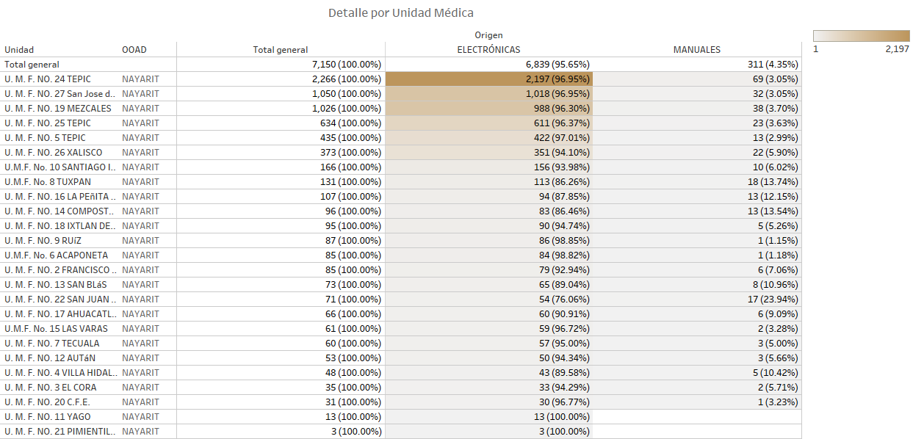
Expedición de incapacidades electrónicas
1er Nivel - junio 2024
https://analiticos.imss.gob.mx/#/site/DPES/views/IncapacidadesExpedidas/Detalle?:iid=1

Slide 4
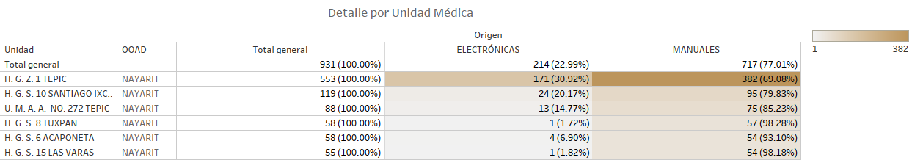
Expedición de incapacidades electrónicas
2do Nivel - junio 2024
https://analiticos.imss.gob.mx/#/site/DPES/views/IncapacidadesExpedidas/Detalle?:iid=1

Slide 5
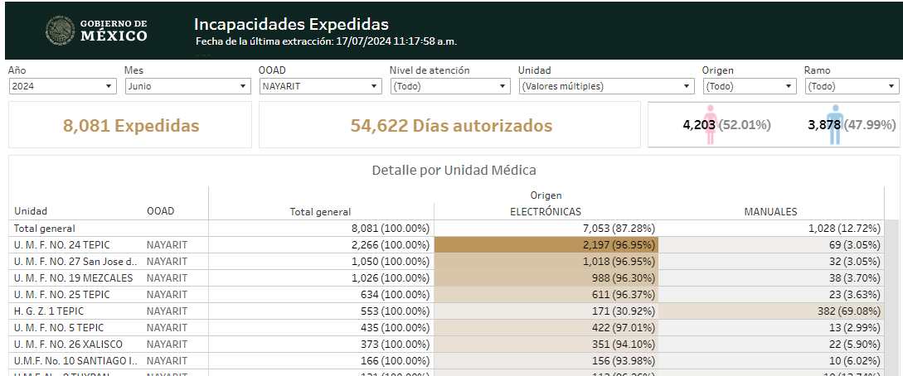
Expedición de incapacidades electrónicas
OOAD Nayarit
https://analiticos.imss.gob.mx/#/site/DPES/views/IncapacidadesExpedidas/Detalle?:iid=1

Slide 6
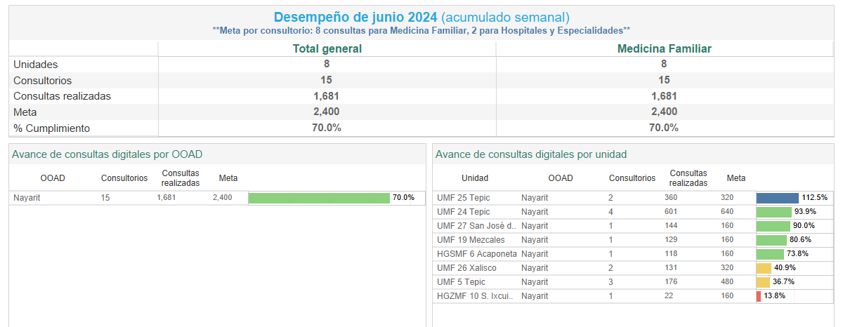
Consulta Digital
Productividad de Junio 2024
Fuente: https://analiticos.imss.gob.mx/#/site/DPM/views/Consultadigital/Vistageneral?:iid=1

Slide 7
Historial Clínico
Consultas realizadas Junio 2024
Total de Consultas realizadas | SIMF | ECE
5,881 | 5,520 | 361
Unidad | Consultas
UMF 25 Tepic | 1,695
UMF 24 Tepic | 793
HGSMF 8 Tuxpan | 596
UMF 5 Tepic | 385
UMF 26 Xalisco | 311
HGZ 1 Tepic | 285
HGSMF 15 Las Varas | 265
UMF 17 Ahuacatlán | 217
HGZMF 10 S. Ixcuintla | 192
UMF 2 Fco. Madero | 161
HGSMF 6 Acaponeta | 152
UMF 18 Ixtlán Río | 152
UMF 19 Mezcales | 141
Unidad | Consultas
UMF 7 Tecuala | 116
UMF 27 San José del Valle | 107
UMF 13 San Blas | 98
UMF 14 Compostela | 72
UMF 16 La Peñita | 42
UMF 9 Ruiz | 30
UMF 12 Aután | 23
UMF 3 Cora | 19
UMF 4 Villa Hidalgo | 14
UMF 20 Tepic | 8
UMAA 28 Tepic (Aut) | 4
UMF 22 San Juan Abajo | 2
UMF 11 Yago | 1
Fuente: https://analiticos.imss.gob.mx/#/site/DIDT/views/MonitoreoSIMFHistorialClnico/Cifrasdeuso?:iid=1

Slide 8
Historial Clínico
Consultas realizadas Junio 2024
1er Nivel
Unidad | % Uso
HGSMF 6 Acaponeta | 100.00%
HGSMF 8 Tuxpan | 100.00%
HGSMF 15 Las Varas | 100.00%
UMF 2 Fco. Madero | 100.00%
UMF 7 Tecuala | 100.00%
UMF 13 San Blas | 100.00%
UMF 14 Compostela | 100.00%
UMF 17 Ahuacatlán | 100.00%
UMF 18 Ixtlán Río | 100.00%
UMF 25 Tepic | 100.00%
UMF 26 Xalisco | 91.20%
UMF 19 Mezcales | 89.81%
UMF 3 Cora | 79.17%
UMF 16 La Peñita | 73.68%
UMF 5 Tepic | 68.63%
UMF 24 Tepic | 63.49%
UMF 9 Ruiz | 48.39%
UMF 12 Aután | 42.59%
HGZMF 10 S. Ixcuintla | 23.44%
UMF 27 San José del Valle | 18.80%
1er Nivel
Unidad | % Uso
UMF 4 Villa Hidalgo | 14.74%
UMF 20 Tepic | 13.33%
UMF 11 Yago | 4.35%
UMF 22 San Juan Abajo | 2.47%
UMAA 28 Tepic (Aut) | 0.00%
UMF 21 Pimientillo | 0.00%
2do Nivel
Unidad | % Uso
HGZ 1 Tepic | 28.82%
HGZMF 10 S. Ixcuintla | 15.55%
UMAA 28 Tepic (Aut) | 3.54%
HGSMF 6 Acaponeta | 0.00%
HGSMF 8 Tuxpan | 0.00%
HGSMF 15 Las Varas | 0.00%
Fuente: https://analiticos.imss.gob.mx/#/site/DIDT/views/MonitoreoSIMFHistorialClnico/Cifrasdeuso?:iid=1

Slide 9
PHEDS
Hospitalización Junio 2024
Unidad Médica | Ingresos PHEDS | Ingresos SIMOC | % Uso
HGZ 1 Tepic | 1,156 | 1391 | 83.11%
HGZMF 10 S. Ixcuintla | 299 | 241 | 124.07%
UMAA 28 | 283 | 287 | 98.61%
HGSMF 8 Tuxpan | 57 | 60 | 95.00%
HGSMF 6 Acaponeta | 63 | 67 | 94.03%
HGSMF 15 Las Varas | 47 | 38 | 123.68%
Total | 1,905 | 2084 | 91.41%
Fuente: https://analiticos.imss.gob.mx

Slide 10
PHEDS
Cirugías realizadas Junio 2024
Unidad Médica | Cirugías PHEDS | Cirugías SIMOC | % Uso
HGZ 1 Tepic | 270 | 679 | 39.76%
HGZMF 10 S. Ixcuintla | 88 | 167 | 52.69%
UMAA 28 | 272 | 270 | 100.74%
HGSMF 8 Tuxpan | 13 | 16 | 81.25%
HGSMF 6 Acaponeta | 24 | 26 | 92.31%
HGSMF 15 Las Varas | 28 | 28 | 100%
Total | 695 | 1186 | 59%
Fuente: https://analiticos.imss.gob.mx

Slide 11
PHEDS
Urgencias Junio 2024
Unidad Médica | Ingresos PHEDS | Ingresos SIMOC | % Uso
HGZ 1 Tepic | 2,068 | 1,988 | 104.02%
HGZMF 10 S. Ixcuintla | 634 | 630 | 100.63%
UMAA 28 | - | - | -
HGSMF 8 Tuxpan | 217 | 191 | 113.61%
HGSMF 6 Acaponeta | 86 | 84 | 102.38%
HGSMF 15 Las Varas | 81 | 61 | 132.79%
Total | 3,086 | 2,954 | 104.47%
Fuente: https://analiticos.imss.gob.mx

Slide 12
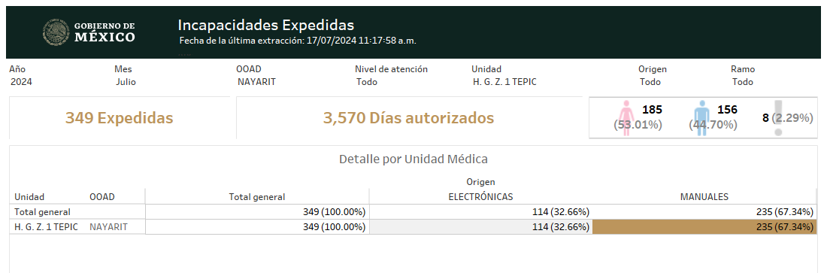
Expedición de incapacidades electrónicas
PHEDS – HGZ 1 Julio 2024
Se encuentra habilitado el módulo de para expedir incapacidades electrónicas a través de la Plataforma de Hospitalización del Ecosistema Digital en Salud en HGZ No. 1
https://analiticos.imss.gob.mx/#/site/DPES/views/IncapacidadesExpedidas/Detalle?:iid=1

Slide 13
Expedición de incapacidades electrónicas
PHEDS – HGZ 1
Actividades Realizadas CDI
Productividad Urgencias
ALTA DE MEDICOS DEL HGZ NO.1
SISTEMA PHEDS MODULO DE INCAPACIDADES
JEFATURA | # MEDICOS | FECHA ALTA
URGENCIAS | 61 | 03/07/2024
TOCOCIRUGIA Y GINECOLOGIA | 24 | 11/07/2024
TRAUMATOLOGIA | 19 | 17/07/2024
CIRUGIA | 34 | 17/07/2024
MEDICINA INTERNA | 57 | 17/07/2024
INCAPACIDADES ELECTRONICAS PHEDS
HGZ No.1 URGENCIAS
FECHA | INCAPACIDADES ELECTRONICAS | INCAPACIDADES MANUALES | TOTAL INCAPACIDADES | % EXPEDICION ELECTRONICA
08/07/2024 | 3 | 20 | 23 | 13%
09/07/2024 | 8 | 20 | 28 | 29%
10/07/2024 | 1 | 17 | 18 | 6%
11/07/2024 | 3 | 10 | 13 | 23%
12/07/2024 | 15 | 14 | 29 | 52%
13/07/2024 | 1 | 9 | 10 | 10%
14/07/2024 | 2 | 7 | 9 | 22%
15/07/2024 | 9 | 13 | 22 | 41%
16/07/2024 | 13 | 10 | 23 | 57%

Slide 14


GRACIAS

